Slide 1
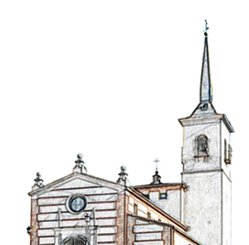
DIOS SALVA POR LOS PROFETAS: PORTAVOCES DE DIOS Parte 3
ESCUELA DE BIBLIA
PARROQUIA ASUNCIÓN NTRA SRA.
POZUELO DE ALARCÓN. MADRID

Slide 2
Miramos nuestra vida y reflexionamos
¿ Qué nos movía de niños a decir que queríamos ser de mayores?
¿Qué nos ha ido conduciendo en nuestra historia personal hasta llegar a ser como somos hoy?
¿ A qué llamadas hemos ido respondiendo ?
¿En qué momentos de nuestra vida hemos escuchado con mayor claridad la llamada de Dios a seguir un determinado camino?
¿Cómo hemos respondido?
¿Qué dificultades hemos encontrado?
¿Qué nos ha decidido a responder a Dios en un sentido u otro?

Slide 3
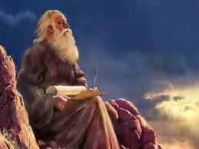
Para profundizar 1/3 LA VOCACIÓN PROFÉTICA. EL SEÑOR VA A PASAR
Para que la llamada tenga lugar es necesario el encuentro entre Dios y el ser humano.
Esta experiencia tiene formas distintas:
Dios le habla directamente
Dios le habla a través de un mensajero
A través de una suave brisa
Visión fascinante
El hombre toma conciencia de la distancia con Dios y que solo con la ayuda del Señor podrá responder a la llamada.

Slide 4
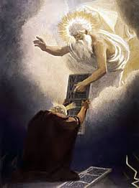
Para profundizar 2/3 EL SEÑOR ME HABLÓ ASÍ. VETE A DECIR A ESTE PUEBLO
Dios se dirige normalmente al pueblo en su conjunto, pero en las vocaciones proféticas la llamada es particular.
La llamada es inesperada, en cualquier lugar y momento.
El llamado se convierte en un extraño para los suyos.
La llamada es para realizar una misión para dar respuesta a una necesidad detectada por Dios.
Dios es el protagonista de la misión y el profeta su mediador.

Slide 5
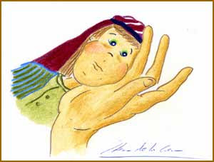
Para profundizar 3/3 MIRA QUE NO SÉ HABLAR, QUE SOY UN NIÑO. ALARGÓ SU MANO TOCÓ MI BOCA
El mandato de Dios genera de inmediato una respuesta. Inicialmente el llamado presenta objeciones, en base a las dificultades para realizar la tarea.
La llamada no se realiza en función de las cualidades del candidato y solo se puede llevar a cabo con la ayuda de Dios.
Muchos relatos de llamada acaban con un signo, que es una confirmación del encuentro con Dios y es la credencial para justificar sus acciones.
Desde Jesucristo los cristianos somos llamados por el bautismo a ejercer la misión profética de la Iglesia, para anunciar la buena nueva y parta denunciar lo que nos aparta de ella

